Slide 1
Sykefraværsrapport 2023
20.02.2024
Jan Thorsen
Seniorrådgiver OPA
UiO

Slide 2
Fraværsoversikt
Tallene som vises her for perioden 01.01 – 31.12.2023
Rapporten deles inn i:
  Sum fravær, samt:
    Korttidsfravær 1-3 dg
    Fravær innenfor arbeidsgiverperioden 4-16 dg
    Fravær utover arbeidsgiverperioden
  Samt egenmeldinger innmeldt som arbeidsrelatert

Slide 3
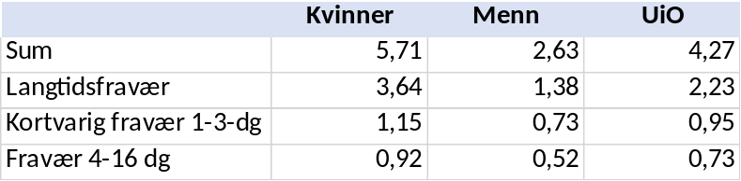
Sykefravær UiO 01.01 – 31.12.2023
Figuren viser sykefravær ved UiO fordelt på kjønn i 2023
Sammenlignet med 2022 har sykefraværet ned fra 4,42% i 2022 til 4,27% i 2023

Slide 4
Sykefravær pr enhet
Enhet | Sykefravær | Menn | Kvinner | Arbeidsrelatert egenmelding | Sykefravær 2022
UiO | 4,26 | 28,7 | 71,3 | 306 | 4,42
Barnehagen | 8,97 | 2,9 | 97,1 | 2 | *
EA | 8,61 | 29,8 | 70,2 | 16 | *
UB | 6,65 | 20,4 | 79,6 | 9 | 7,5
TF | 6,14 | 35,2 | 64,8 | 2 | 6,7
UV | 5,85 | 24,6 | 75,4 | 31 | 4,7
Fellesadmin. | 5,47 | 19,7 | 80,3 | 15 | 7,5*
KHM | 4,84 | 25,9 | 74,1 | 17 | 4,7
Sentre under styret | 4,76 | 24,8 | 75,2 | 1 | 3,5
OD | 4,65 | 12,7 | 87,3 | 24 | 5,8
IT | 4,59 | 25,3 | 74,7 | 12 | *
JF | 4,32 | 11,7 | 88,3 | 11 | 3,9
SV | 4,26 | 26,5 | 73,5 | 34 | 4,1
HF | 4,07 | 21,2 | 78,8 | 41 | 3,7
NHM | 3,91 | 26,5 | 73,5 | 9 | 3,7
MED | 3,72 | 18,7 | 81,3 | 33 | 3,8
MN | 2,97 | 32,4 | 67,6 | 50 | 3,4
* inkl EA/IT/Barnehagen og andre enheter i 2022

Slide 5
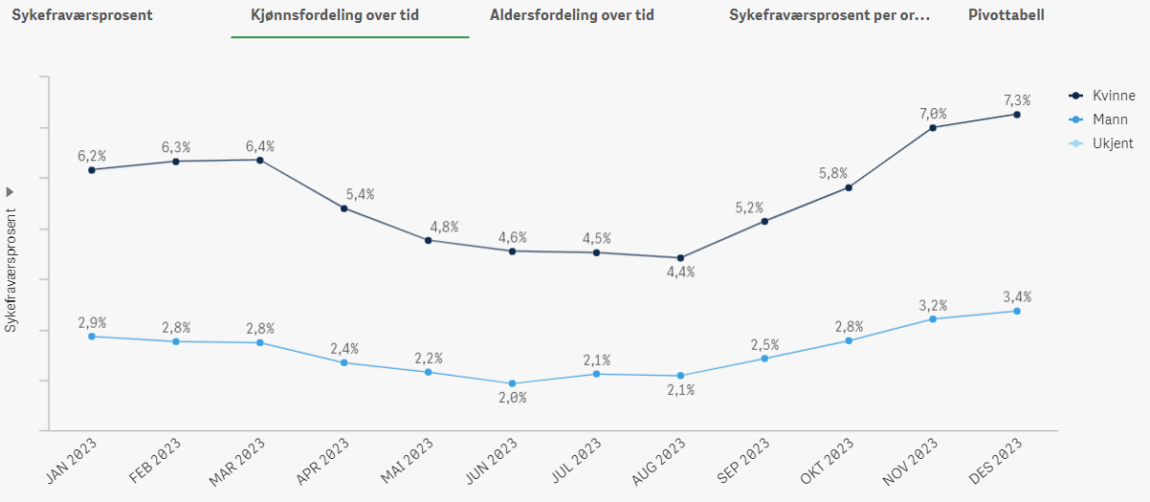
Sykefravær fordelt på kjønn

Slide 6
Hovedpunkter
Grunnlagsdataene er hentet fra DFØSAP ved hjelp av Fagbrukerinnsikt for perioden 2023.
Oppsummering:
  I 2023 har UiO et totalt sykefravær på 4,26%. Sykefraværet har gått ned fra 4,42% året før.
  Kvinner har gjennomgående et høyere sykefravær enn menn.
    Som i resten av Norge
  Sykefraværet har vært relativt stabilt hos både kvinner og menn fra foregående år, og på alle enheter.
  Enkelte enheter har et høyt sykefravær
    Store utslag for små enheter ved langtidssykdom

Slide 7
Hovedpunkter fortsetter
Noen enheter ligger vesentlig lavere enn snittet over tid
  Underrapportering?
Det er små forskjeller mellom tallene fra UiO, UiB og NTNU
  UiO – 4,26%
  UiB – 4,46%
  NTNU – 4,55%

